Slide 1
Oldtimer
Egy félig elkészített weboldalt kell az alábbi útasítások szerint befejezni, az index.html és az oldtimer.css fájlokat szerkesztve.
A formázási beállításokat az oldtimer.css stílusállományban végezze el, lehetőleg úgy, hogy az új szelektorok létrehozása a stílusállomány végén történjen!
A teljes oldal mintája az közepes és nagy kijelzön, eszközön az oldtimer_minta.pdf fájlban látható, kivéve az oldal fejlécét, mely itt mellékelt ábrán látható az utolsó dián! A kis képernyőn megjelenő oldalszerkezeti minta szintén az utolsó dián látható.
1.Állítsa be, hogy a böngésző címsorában megjelenő cím „Autókölcsönzés” legyen!
2.Helyezzen el hivatkozást az oldtimer.css stíluslapra! Ügyeljen rá, hogy az oldtimer.css stíluslap formázásai felülírják a bootstrap.min.css formázási beállításait.
3.Az egész dokumentumra vonatkozóan a használt generikus betűcsalád sans-serif legyen. Állítson be háttérszínnek #1714149c értéket minden dia-elem-szovegdoboz osztályú elemre!

Slide 2
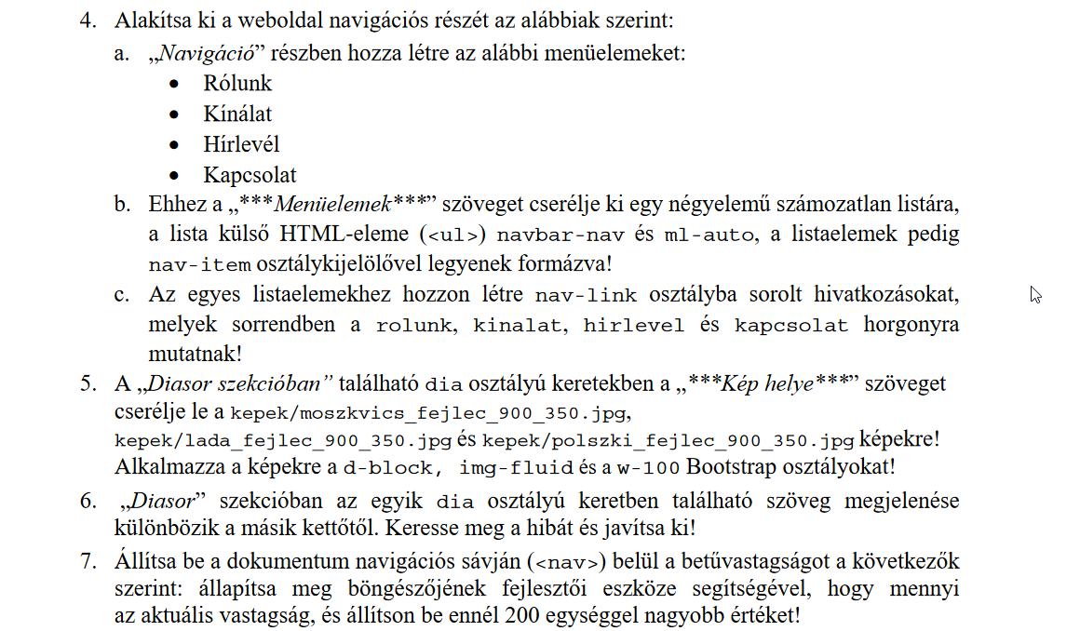

Slide 3
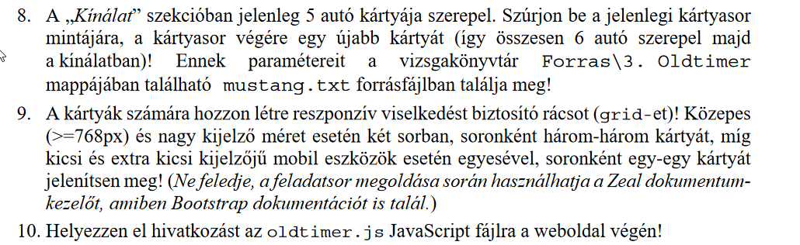
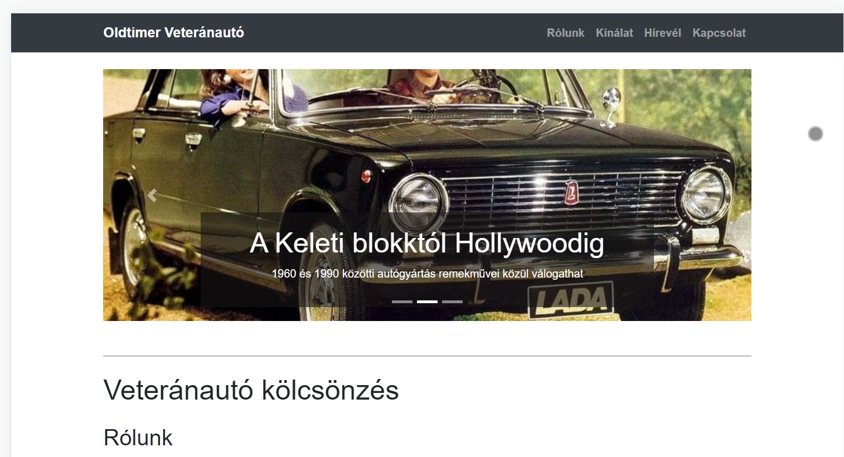
10. Az <!-- Elérhető autók szekció --> -ban jelenítse meg a mintán látható adatokat! A teljes oldal mintája az oldtimer_minta.pdf fájlban látható, kivéve a fejlécet, mely az itt mellékelt ábrán látható!
11.Validáljuk a html és a CSS fájlokat!

